Slide 1
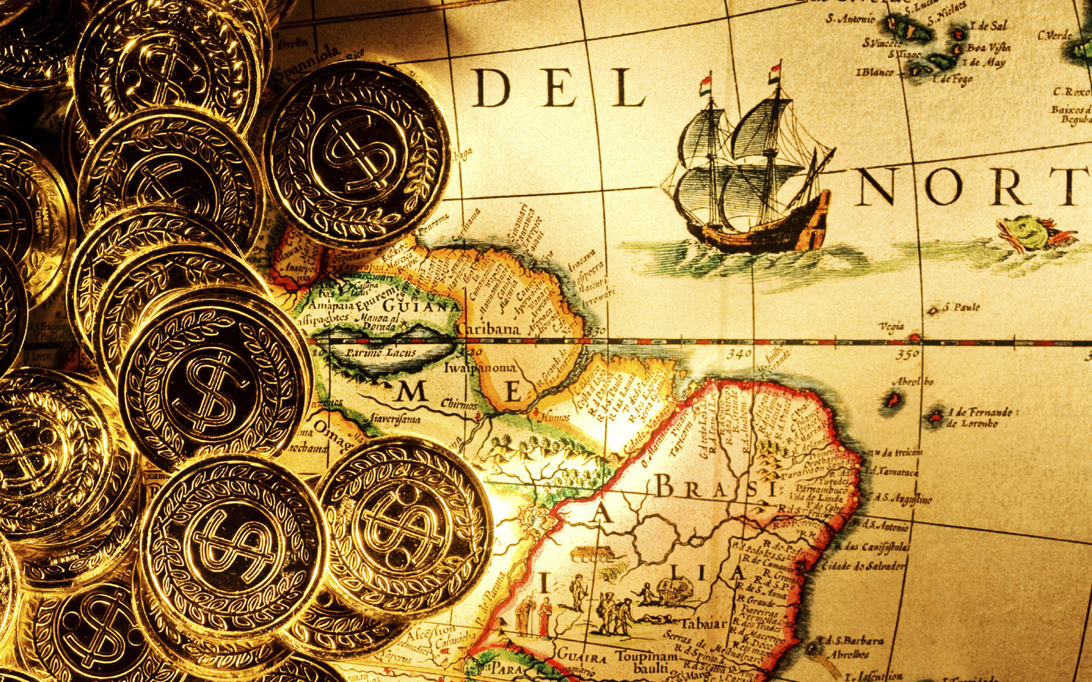
ДЕНЬГИ РАЗНЫХ СТРАН
ИГРА – ПУТЕШЕСТВИЕ 4 КЛ.
Задание подготовили:
Новоселецкая О.А.
Доронина А.А.
Каракулова В.
Чаус Т.Е.
Чумакова К.В.
Хрусталева А.М.
Коровина Ю.В.

Slide 2
Цель: - познакомить учащихся с названиями денежных единиц стран мира.
Задачи:
развивать любознательность, творческий поиск, интеллектуальные и исследовательские умения;
воспитывать инициативу и самостоятельность.

Slide 3
7 новых чудес света
Как известно, существовало семь чудес света, которые теперь принято называть «чудесами света древнего мира». До наших дней сохранилось лишь одно из них - это легендарные пирамиды в Египте. Поэтому по инициативе швейцарца Бернара Вербера был организован проект «Новые семь чудес света», призванный определить, какие из существующих ныне сооружений и достопримечательностей достойны называться «чудесами света».

Slide 4
7 новых чудес света
Некоммерческой организацией «New Open World Corporation» было проведено всемирное голосование, в котором приняли участие более 90 миллионов человек по всему миру. Из нескольких десятков претендентов на звание одного из семи чудес света были выбраны победители, а итоги конкурса объявлены в Лиссабоне 7 июля 2007 года, в «день трех семерок».

Slide 5
7 новых чудес света
Итак, отправляемся в путешествие, чтобы увидеть новые 7 чудес света, а также познакомимся с современными деньгами каждой страны.
Внимание! Вас ждут интересные задания!
В путь, путешественники!

Slide 6
Великая китайская стена Великая китайская стена представляет собой цепь оборонительных сооружений, протянувшихся через Китай. Длина китайской стены по прямой, от края до края составляет 2450 км, а если учитывать все изгибы и ответвления, то, по разным оценкам, получается от 6000 до 8850 км.

Slide 7
Великая китайская стена Строительство, начатое в 210 году до н.э., с небольшими перерывами продолжалось вплоть до конца правления династии Мин, то есть до 1640-х годов. Средняя высота стены достигала 7,8 метров, а её ширина позволяла маршировать в ряд пяти пехотинцам или скакать пяти конным всадникам в шеренге.

Slide 8
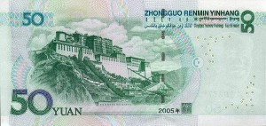
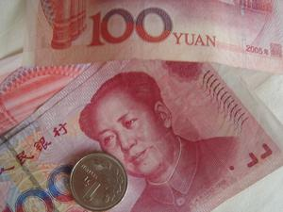
Юань
Юань - так именуются в мире китайские деньги.

Slide 9
ЗАДАНИЕ
Достаньте из конверта разрезанное изображение купюры 50 юаней. Сравнивая с образцом, соберите её правильно.

Slide 10
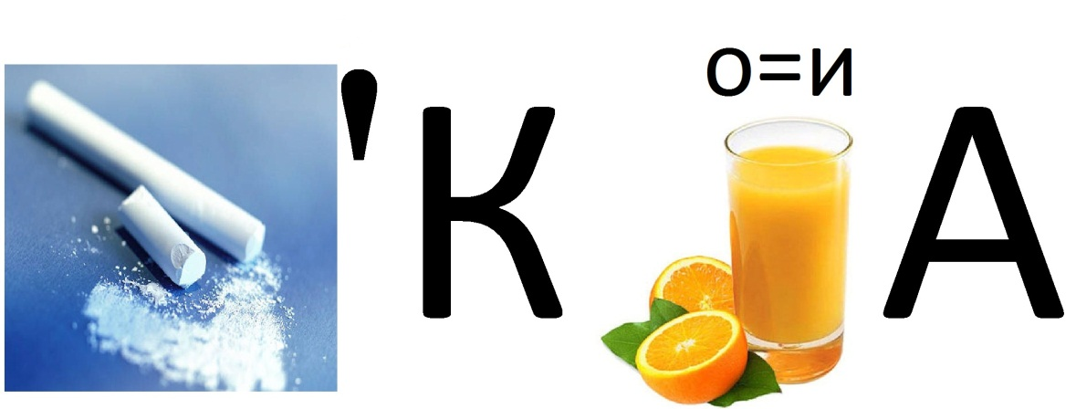
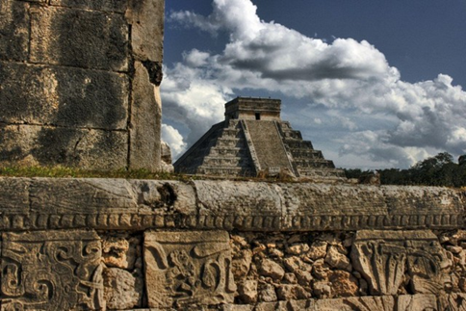
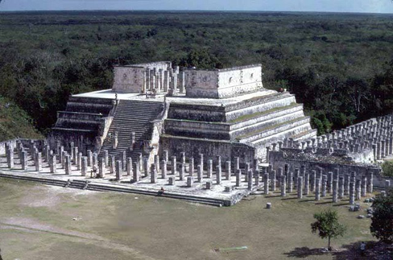
ЗАДАНИЕ
Отгадайте ребус
МЕКСИКА

Slide 11
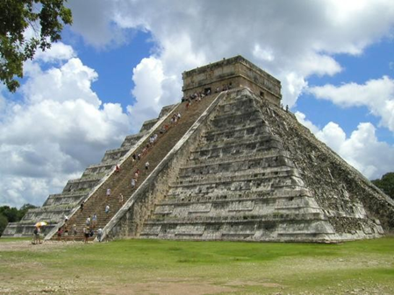
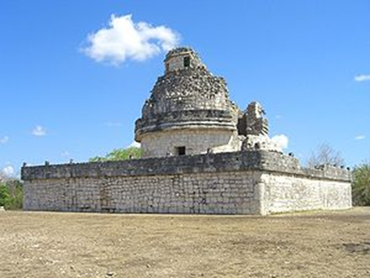
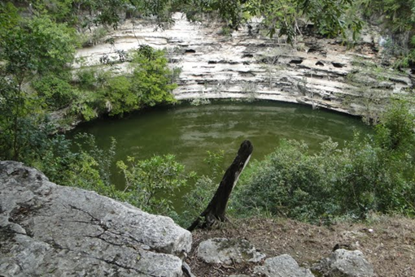
Чичен-Ица
Чиче́н-Ица́ — политический и культурный центр майя на севере полуострова Юкатан в Мексике, священный город народа Ица. В 2007 году город был признан одним из новых семи чудес света.

Slide 12
Чичен-Ица
На языках майя Чичен-Ица означает «В устье колодца Ица» или «Рот колодца колдунов воды». Чи может означать «рот» или «край», а чен — скважина/источник. Название Ица, вероятно, означает слово «чародей», а точнее иц — «колдун» и xa — «вода».

Slide 13
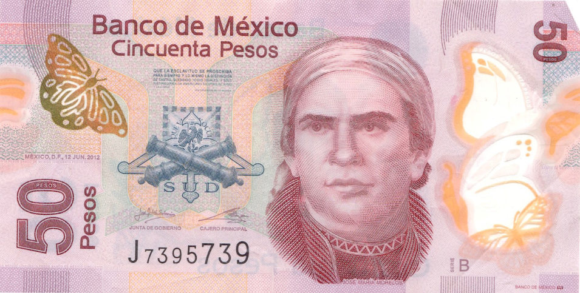
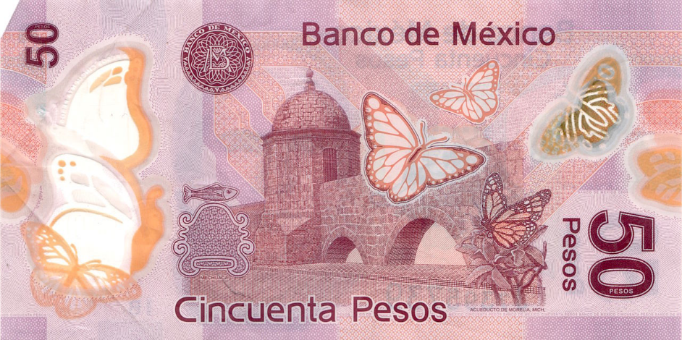
Мексиканские песо
Мексиканское песо — валюта государства Мексика. Мексиканское песо состоит из 100 сентаво.
Находятся в обращении банкноты достоинством в 1000, 500, 200, 100, 50 и 20 мексиканских песо.
В обороте монеты номиналом 100, 50, 20, 10, 5, 2, 1 песо, 50, 20, 10 и 5 сентаво.

Slide 14
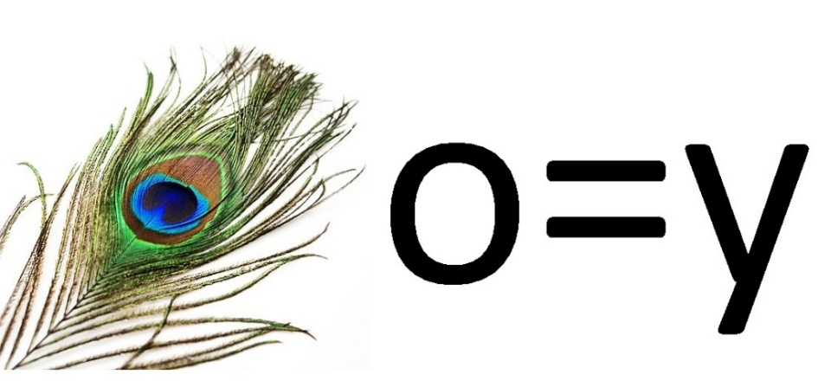
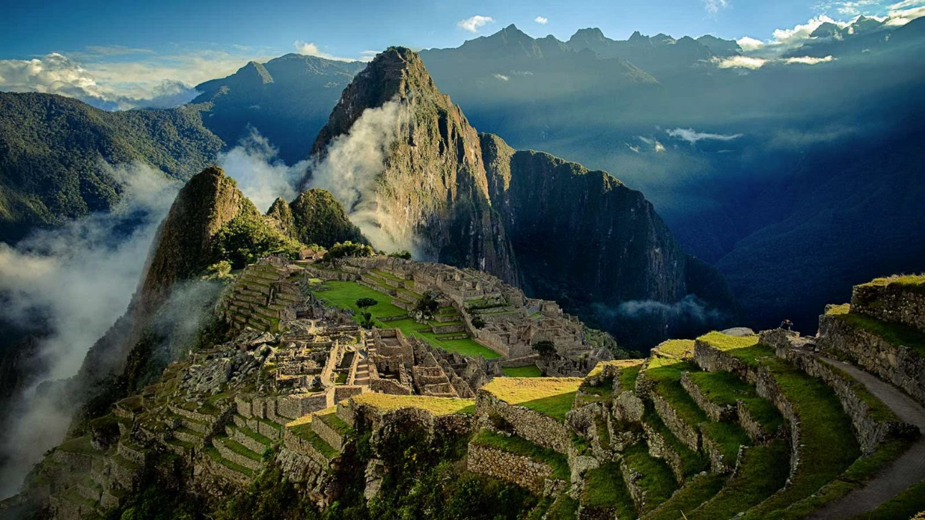
ЗАДАНИЕ
Отгадайте ребус
ПЕРУ

Slide 15
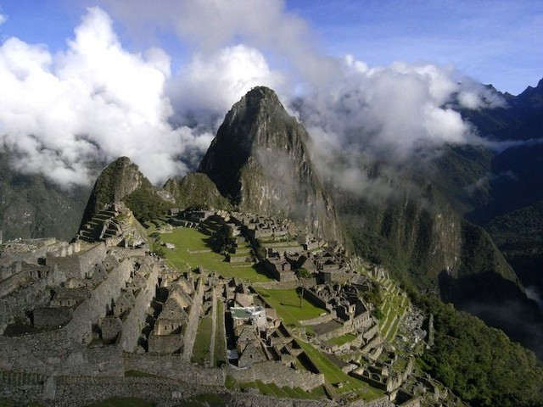
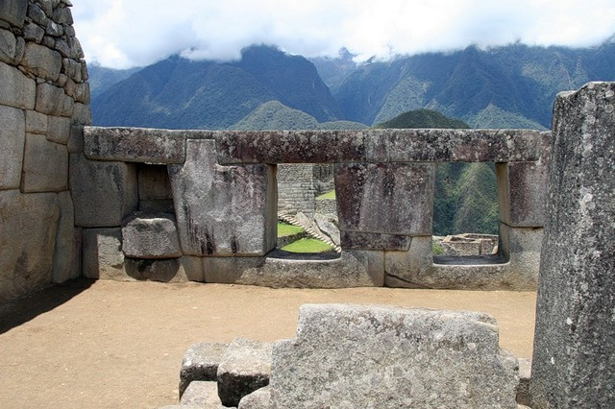
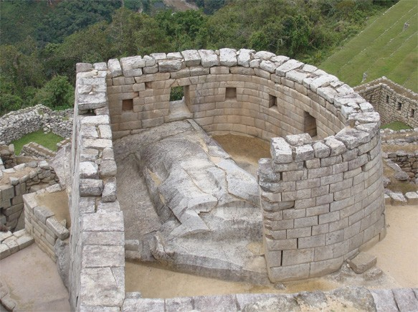
Мачу-Пикчу
Постройки, расположенные в труднодоступном месте, находятся на разных высотах, а для их соединения пришлось изготовить более сотни лестниц из камня. Все сооружения города выполнены в циклопической кладке — камни держатся только за счет собственного веса.

Slide 16
Мачу-Пикчу
Из-за неровности местности и наличия порой сильных уклонов камни имеют специальные выпуклости для большей устойчивости. Все эти каменные махины по уровню развития инков возводились исключительно силами человека без использования специальных приспособлений.

Slide 17
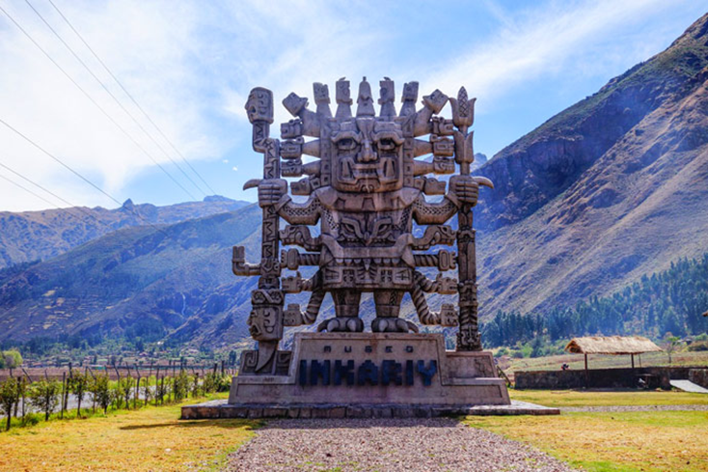
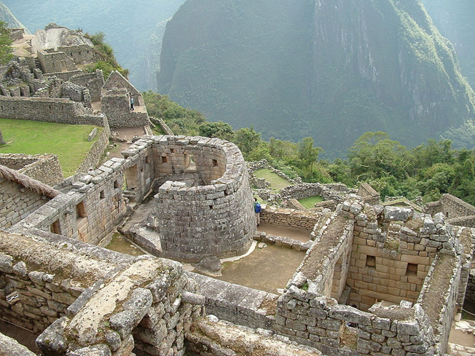
Мачу-Пикчу действительно является важным архитектурным памятником, а в 2007 году он получил статус нового чуда света. Город со времен сыновей Солнца инков дошел до нас в целости и сохранности, а его красота несравнима со многими другими городами во всем мире.
Мачу-Пикчу

Slide 18
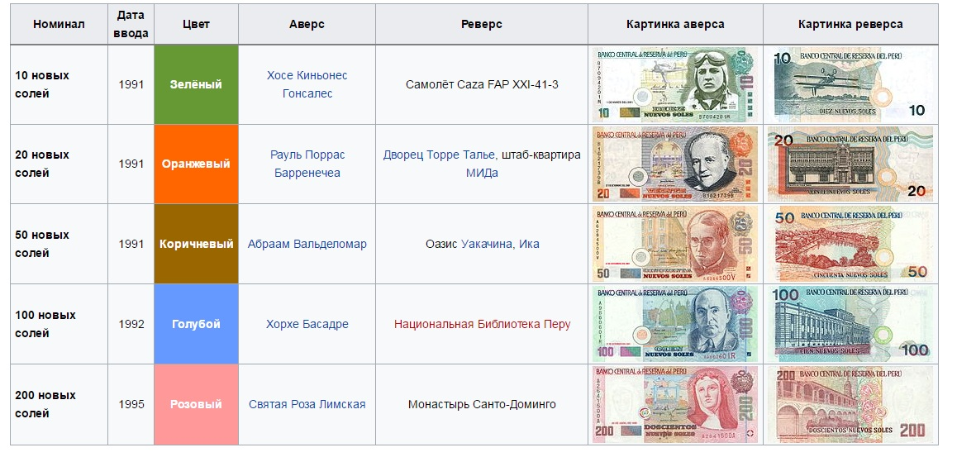
Соль
Новый соль (исп. Nuevo sol) — валюта государства Перу.
15 декабря 2015 года «новый соль» переименован в «соль».
В обращении находятся банкноты номиналом в 10, 20, 50, 100 и 200 солей, монеты в 1, 2 и 5 солей, 1, 5, 10, 20, 50 сентимов.

Slide 19
ЗАДАНИЕ
Реши экономические задачи
1. Вырастили зайцы две грядки моркови - всего 50 кг. Одну грядку они сами обрабатывали, а на другой у них Барсук трудился и за свою работу 100 песо попросил. Да еще на семена и удобрения было потрачено 25 песо. Половину моркови зайцы себе оставили, в кладовку положили. А остальное решили продать, только вот не знают, по какой цене им торговать, чтоб в убытке не оказаться. Помоги им!
Ответ: затраты – 125 песо, на продажу 25 кг, следовательно, себестоимость 5 песо за кг, надо продавать выше этой цены.
2. Два перуанских бизнесмена поспорили: кто получит больше прибыли? В итоге Андреа выручил от продажи своих товаров 5000 солей, а расходы его составили З000 солей. А Ханс наторговал на 1000 рублей меньше, но и затратил своих денег 1500 рублей. Кто выиграл спор?
Ответ: прибыль Андреа 5000-3000=2000 рублей, прибыль Ханса 4000-1500=2500, Ханс выиграл спор.

Slide 20
ЗАДАНИЕ
Разгадай-ка!
1 задача: Мальчик купил в магазине 3 эскимо и 1 стаканчик. Известно, что 1 эскимо стоит 4 динара, а стаканчик – 3 динара. Сколько заплатил мальчик?

Slide 21
ЗАДАНИЕ
Разгадай-ка!
2 задача: Друзья собрались в кино. У Каролины с собой 5 динаров, а у Арина в 2 раза больше. Сколько денег у Арина?

Slide 22
ЗАДАНИЕ
Разгадай-ка!
3 задача: Торговец заплатил за корову и теленка 56 динаров. Известно, что теленок стоил 23 динара. Сколько стоила корова?

Slide 23
ЗАДАНИЕ
Разгадай-ка!
4 задача: 7 попугаев стоят 35 динаров. Сколько стоит 1 попугай?

Slide 24
ЗАДАНИЕ
Разгадай-ка!
5 задача: У Джулии с собой был 71 пиастр. Она купила ручку за 20 пиастров, карандаш за 15 пиастров и альбом за 35 пиастров. Сколько денег осталось
у девочки?

Slide 25
ЗАДАНИЕ
Разгадай-ка!
6 задача: Билет на поезд в соседний город стоит 17 динаров. Алине нужен билет туда и обратно. Сколько она получит сдачи, если заплатит 50 динаров?

Slide 26
ЗАДАНИЕ
Разгадай-ка!
7 задача: Один стол стоит 65 динаров, второй – 48 динаров. На сколько второй стол дешевле?

Slide 27
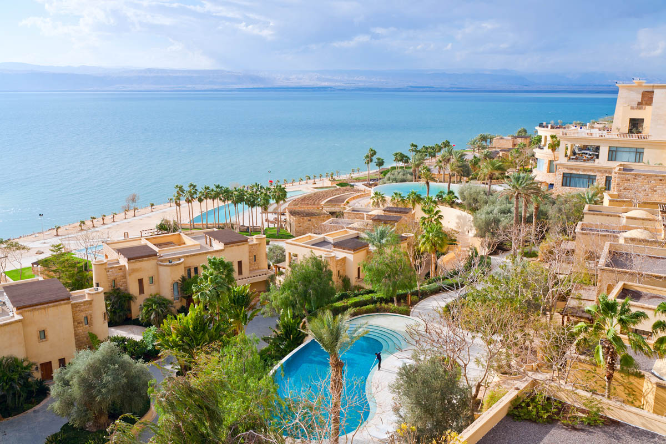
Иордания

Slide 28
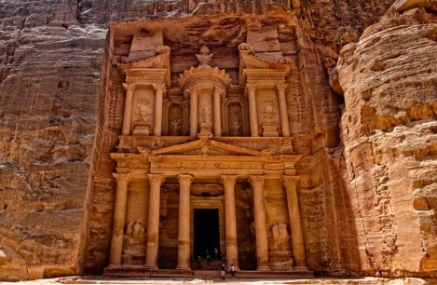
Древний город Петра
Древний город Петра по праву считается главной достопримечательностью Иордании, прославившей эту восточную страну на весь земной шар, и одним из 7 новых чудес света!

Slide 29
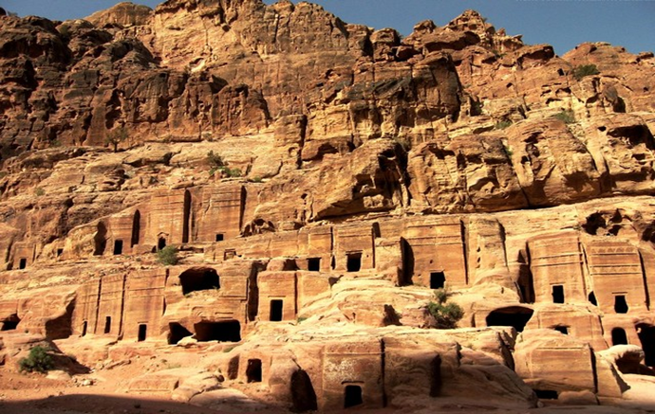
Название “Петра” дословно переводится как “Скала”, и неудивительно — ведь весь древний город целиком состоит из камня!
Древний город Петра

Slide 30
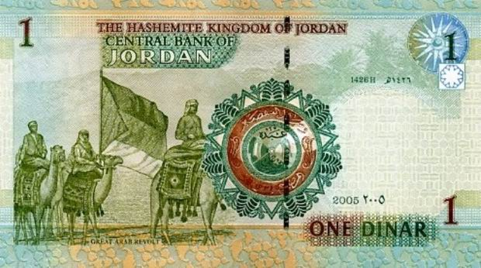
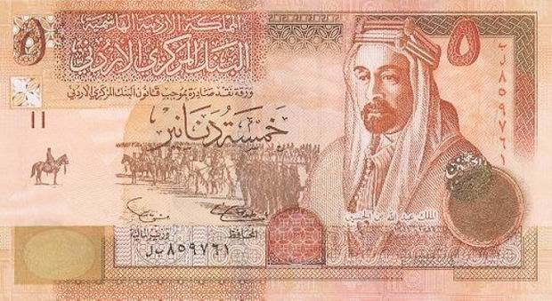
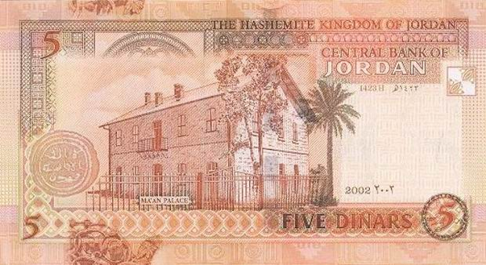
Иорданские динары
Валюта Иордании - иорданский динар.
В 1 динаре – 100 пиастров.

Slide 31
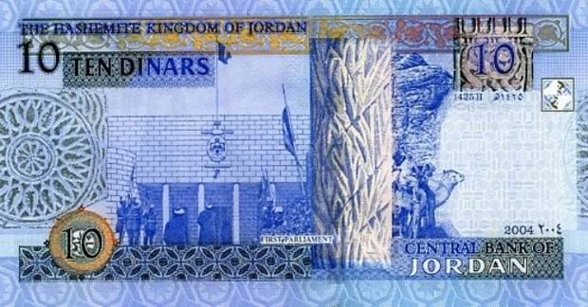
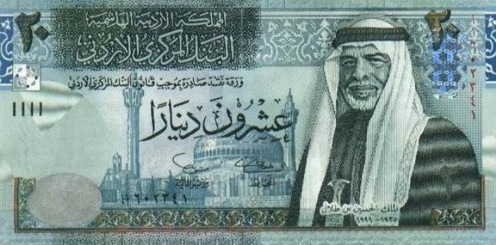
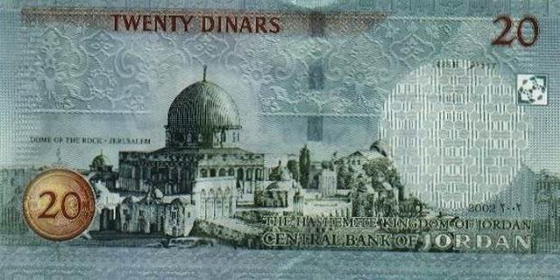
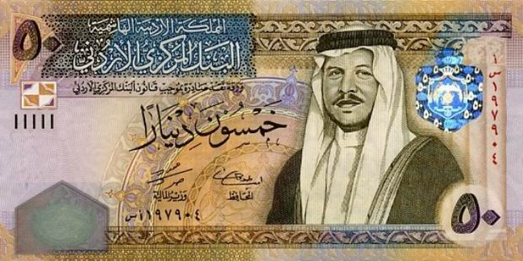
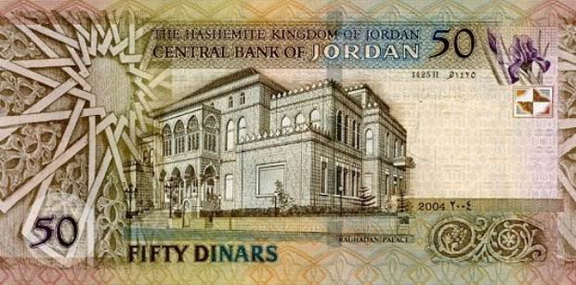
Иорданские динары

Slide 32
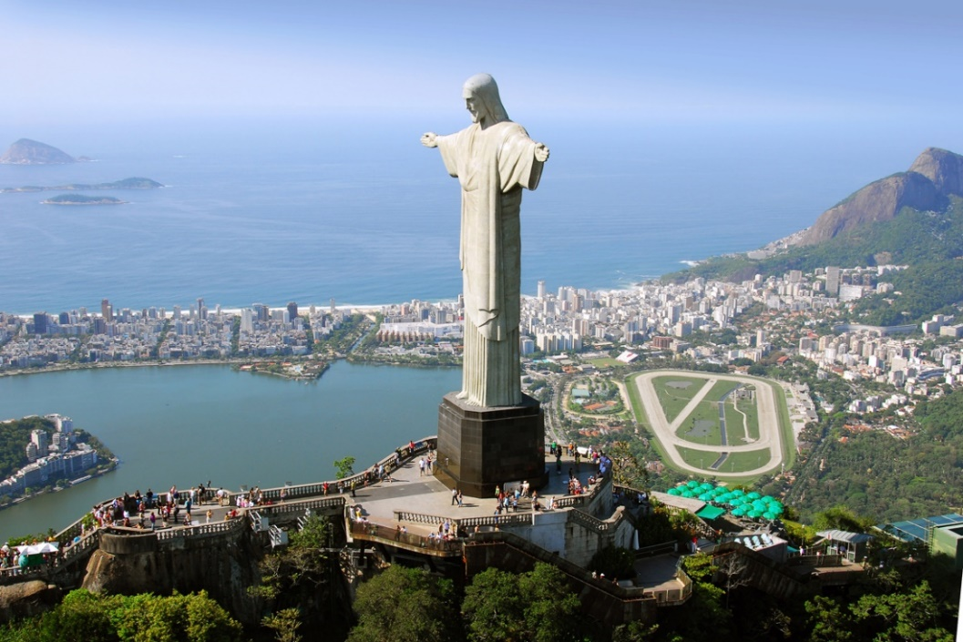
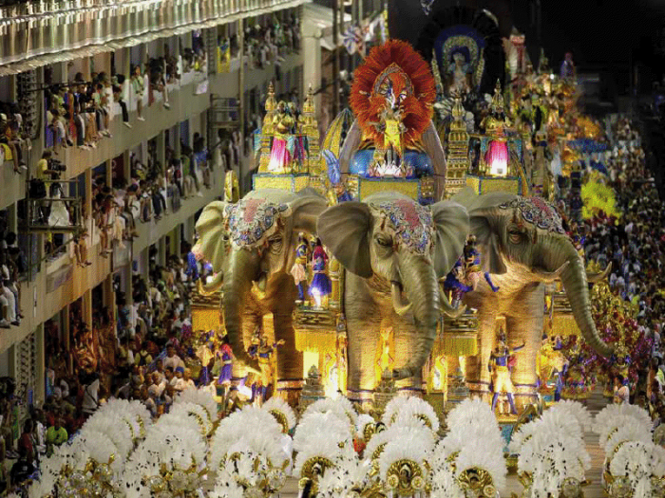
Бразилия
Бразилия, Бразилия,
Чудесная страна!
Здесь солнца изобилие,
Нам нравится она!
И карнавал в Бразилии –
Ах, просто восхищение!
Веселье, песни, танцы –
Ну, всем на удивление!
И даже пальмы пляшут
На золотом песке –
Такого, как в Бразилии,
Не встретишь ты нигде!

Slide 33
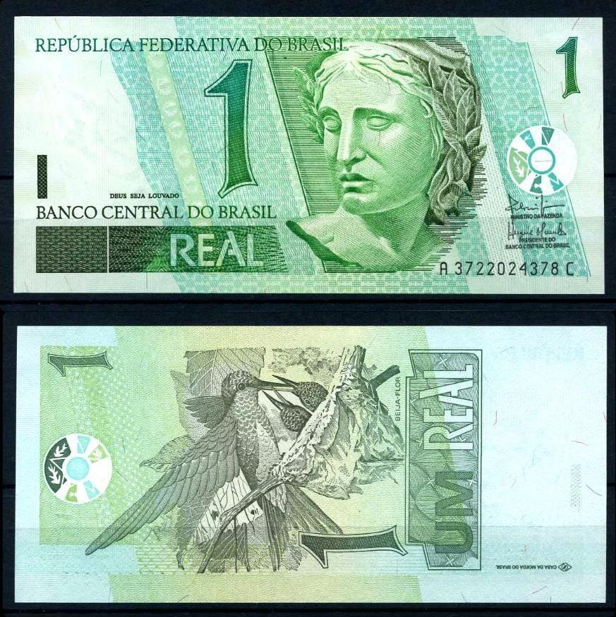
Бразильский реал
Реал - денежная единица Бразилии. Делится на 100 сентаво.
Название денежной единицы Бразилии легко запомнить. «РЕАЛ» - название известного мадридского футбольного клуба.

Slide 34
ЗАДАНИЕ
Реши задачу
Туристическая группа из 8 человек решила посетить статую Христа-Искупителя в Рио-де-Жанейро. Хватит ли им 420 реалов, если известно, что 52 реала- это билет на маршрутку туда и обратно и в билет входит посещение статуи?

Slide 35
Индия. Тадж-Махал

Slide 36
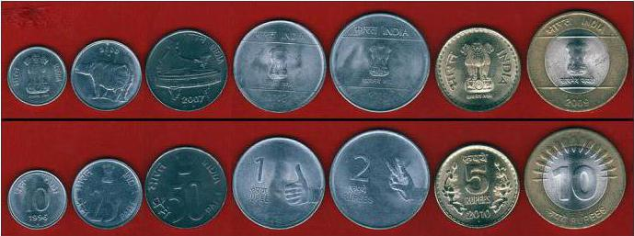
Рупия. Пайсы

Slide 37
Рупия

Slide 38
Подумай-ка!
ЗАДАНИЕ
Ира и Петя на каникулах путешествовали с семьей. Петя был в Иордании, а Ира – в Индии. Ира привезла с собой 120 рупий, а Петя – 60 иорданских динаров. У кого из них денег больше, если известно, что 1 динар равен 2 рупиям?
Ответ: у них денег поровну.

Slide 39
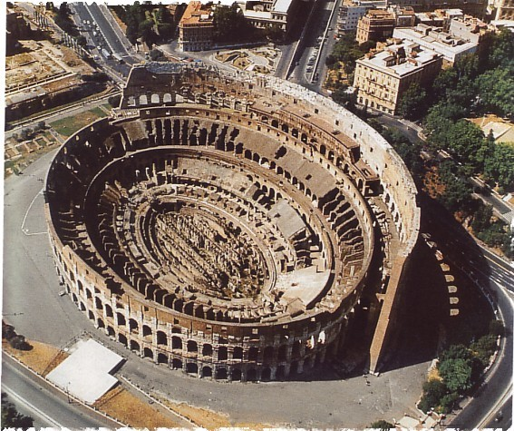
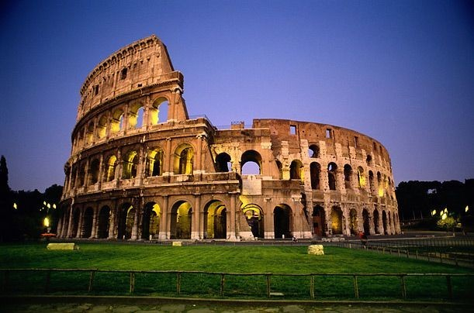
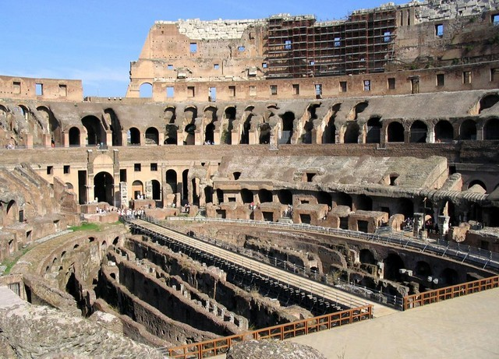
Италия
Одной из достопримечательности Италии является Колизей в Риме, который построили в 80 году нашей эры при римском императоре Тите из рода Флавиев. Сама постройка носила название амфитеатр Флавиев.

Slide 40
Италия
Местом для строительства был выбран Золотой дом Нерона, точнее его искусственное озеро, находящийся в городе Риме. Возведение постройки заняло всего 8 лет.

Slide 41
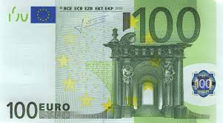
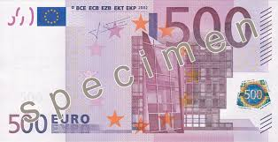
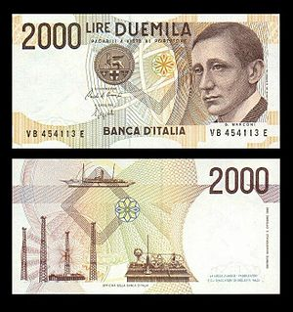
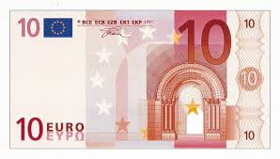
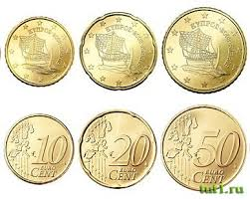
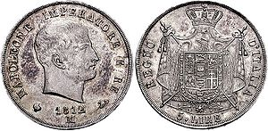
Итальянская лира Евро

Slide 42
ЗАДАНИЕ
СОЕДИНИ СТРАНУ И НАЦИОНАЛЬНУЮ ВАЛЮТУ
Китай Евро
Италия Песо
Бразилия Динар
Иордания Рупия
Перу Соль
Индия Юань
Мексика Реал
Пайсы

Slide 43
ТВОРЧЕСКОЕ ЗАДАНИЕ
Создай свою монету

Slide 44
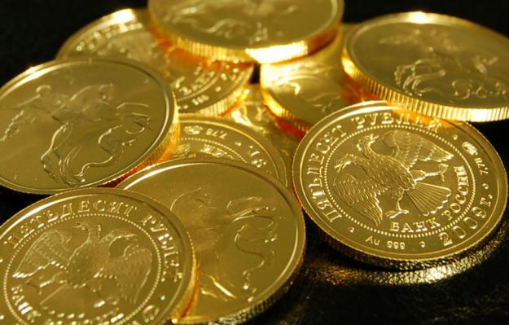
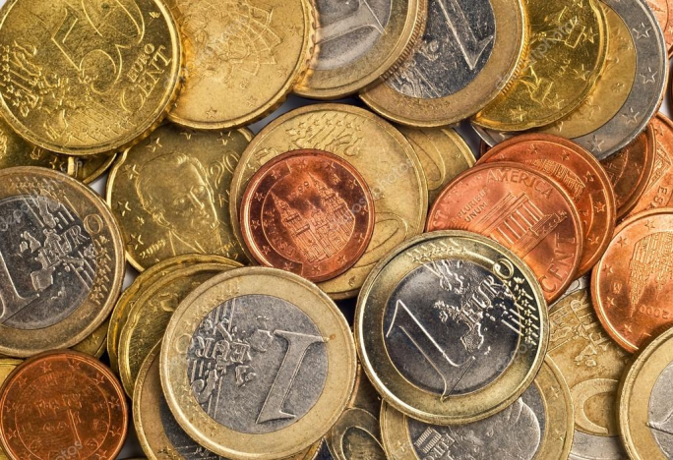
Спасибо за внимание!

